Slide 1
BÀI 11
TIẾT 22
ĐỊNH DẠNG VĂN BẢN

Slide 2
BÀI 11:
ĐỊNH DẠNG VĂN BẢN
1
Phần mềm soạn thảo văn bản
2
Định dạng văn bản và in

Slide 3
Bài 11. ĐỊNH DẠNG VĂN BẢN
1. Phần mềm soạn thảo văn bản

Slide 4
Bài 11. ĐỊNH DẠNG VĂN BẢN
1. Phần mềm soạn thảo văn bản
Tạo và định dạng văn bản
Chức năng cơ bản của phần mềm soạn thảo văn bản là gì?
Biên tập, chỉnh sửa nội dung
Lưu trữ văn bản
In văn bản

Slide 5
PHIẾU HỌC TẬP SỐ 1
Tên nhóm:…………..
Yêu cầu: Em hãy khoanh tròn vào những chức năng của phần mềm soạn thảo văn bản mà em sẽ sử dụng để tạo nội dung cuốn sổ lưu niệm.
A. Định dạng văn bản B. Biên tập, chỉnh sửa nội dung C. Lưu trữ văn bản | D. In văn bản E. Chia sẻ và làm việc cộng tác với bạn trên cùng một tài liệu. F. Lưu trữ cuốn sổ nhờ công nghệ đám mây

Slide 6
Bài 11. ĐỊNH DẠNG VĂN BẢN
1. Phần mềm soạn thảo văn bản
2. Định dạng văn bản và in
- Định dạng văn bản

Slide 7
Câu 1: Đây là khoảng cách gì?
Khoảng cách giữa hai đoạn văn

Slide 8
Câu 2: Nút lệnh bên dùng để làm gì?
Đặt khoảng cách giữa các dòng trong đoạn, giữa các đoạn

Slide 9
Câu 3: Những nội dung trên được căn lề gì?
Căn giữa

Slide 10
Câu 4: Nút lệnh bên thực hiện thao tác nào?
Căn thẳng hai lề

Slide 11
Câu 5: Nút lệnh bên thực hiện thao tác nào?
Căn thẳng lề trái

Slide 12
Câu 1: Nút lệnh bên thực hiện thao tác nào?
Căn thẳng lề phải

Slide 13
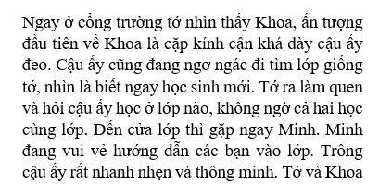
Câu 2: Đoạn văn trên được căn lề nào?
Căn thẳng hai lề

Slide 14
Câu 3: Đây là khoảng cách gì?
Khoảng cách giữa các dòng trong đoạn văn

Slide 15
Câu 4: Nút lệnh bên thực hiện thao tác nào?
Tăng mứt thụt lề trái

Slide 16
Câu 5: Nút lệnh bên thực hiện thao tác nào?
Giảm mứt thụt lề trái

Slide 17
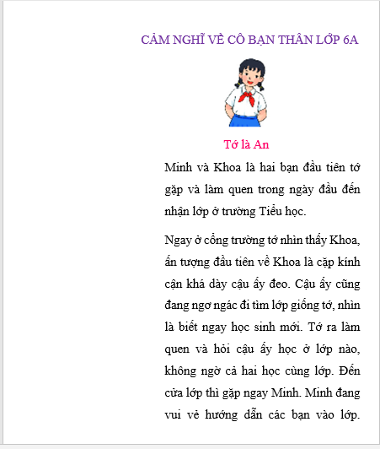
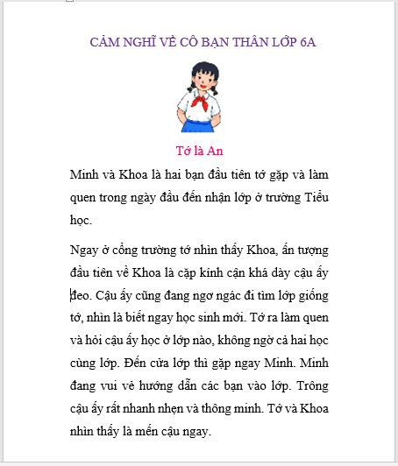
QUAN SÁT 2 VĂN BẢN SAU
Không hợp lí
Hợp lí hơn
Văn bản 1
Văn bản 2

Slide 18
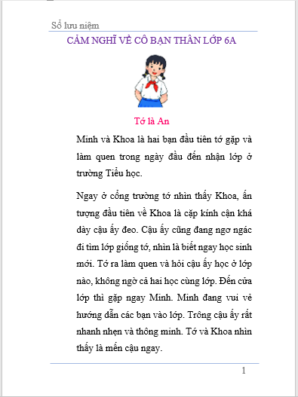
Đầu trang
Số trang

Slide 19
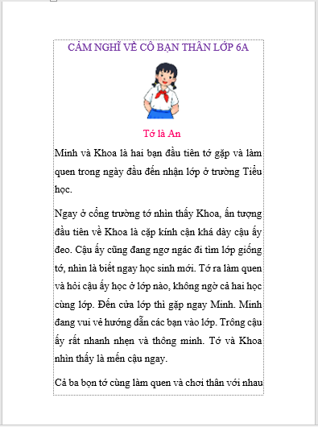
Lề trên (Top)
Lề phải
(Right)
Lề trái
(Left)
Lề dưới (Bottom)

Slide 20
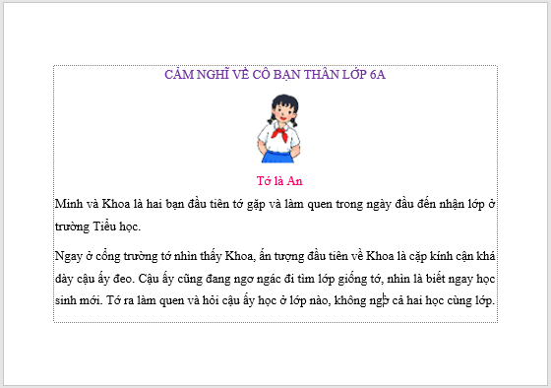
Quan sát 2 văn bản bên dưới và cho biết hướng trang của từng văn bản?
Hướng trang nằm ngang
Văn bản 2
Hướng trang đứng
Văn bản 1

Slide 21
Tiết học đến đây là kết thúc !

